Slide 1
Цель разработки
Разработка системы направлена на автоматизацию процесса обработки входящих заявок на IT-продукцию, а также на сокращение времени обработки заявок от момента получения до финального статуса с минимизацией ошибок связанных с человеческим фактором. Система предназначена для сотрудников компании «Интернет-Эксперт». В системе так же предусмотренна роль администратор.

Slide 2
Задачи разработки
- Провести анализ предметной области;
- Сформулировать требования к системе и составить техническое задание;
- Спроектировать архитектуру серверного приложения, включая разработку диаграмм;
- Спроектировать и реализовать структуру базы данных системы;
- Разработать API;
- Реализовать бизнес-логику системы;
- Обеспечить безопасность передачи и хранения данных.

Slide 3
Используемые технологии
- HTML, CSS, JavaScript - быстрая и простая разработка, обеспечивающая создание интуитивно понятного интерфейса(frontend);
- JavaScript - предоставляет высокую производительность для выполнения запросов пользователя(backend);
- PHP - обеспечивает высокую производительность при обработке запросов пользователей(backend);
- Visual Studio Code - среда разработки, используемая для написания и редактирования исходного кода всей системы;
- GitHub - платформа для хостинга;
- Figma - инструмент для проектирования пользовательских интерфейсов(UI).

Slide 4
Основные функции системы
- хранение и своевременное обновление данных о заявках клиента, сотрудниках и самих клиентах в БД;
- предоставление, хоронящихся в БД заявок клиента, в удобном виде для сотрудника;
- возможность взаимодействия сотрудника с заявкой клиента(обработка заявки);
- возможность фильтровки(по типу, времени и статусу) и поиска(по почте и ID) нужной заявки;
- возможность мониторинга сотрудников, то есть просматривать их работу над заявками(администратор).

Slide 5
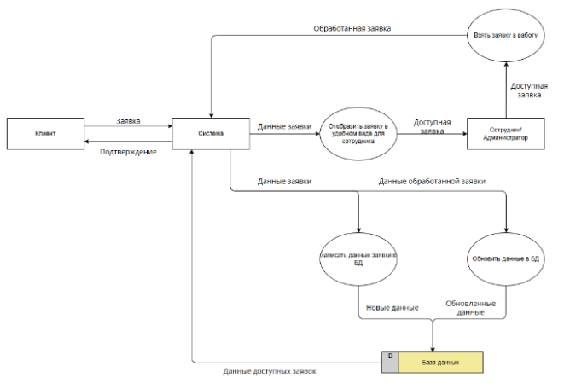
Диаграмма DFD
1. "Клиент" отправляет заявку, "Система" принимает заявку и отправляет подтверждение обратно клиенту;
2. "Система" записывает данные заявки, "База данных" принимает новые данные и отправляет данные доступных заявок обратно системе;
3. "Система" отображает данные заявки в удобном виде для сотрудника, "Сотрудник/Администратор" видит доступную заявку;
4. "Сотрудник/Администратор" берет заявку в работу и обрабатывает ее, "Система" принимает обработанную заявку;
5. "Система" передает и обновляет данные, "База данных" принимает обновленные данные.

Slide 6
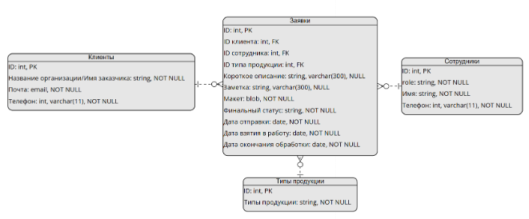
ER-диаграмма
Таблица клиентов имеет PRIMARY KEY в виде ID, также обязательные данные в виде "Наименование организации/Имя заказчика", "Почта" и необязательные данные в виде "Телефон".
Таблица сотрудников имеет PRIMARY KEY в виде ID, также обязательные данные в виде "role", "Имя" и "Телефон" .
Таблица типов продукции имеет PRIMARY KEY в виде ID, также обязательные данные в виде "Тип" .
Таблица заявок имеет PRIMARY KEY в виде ID, также обязательные данные в виде "Макет", "Финальный статус", "Дата отправки", "Дата взятия в работу", "Дата окончания обработки" и необязательные данные в виде "Короткое описание", "Заметка". Имеет FOREIGN KEY в виде "ID клиента", "ID сотрудника" и "ID типа продукции", которые связывают таблицу клиентов, сотрудников, типов продукции с заявками. Между таблицей клиентов и таблицей заявок связь один ко многим(один клиент может быть отправителем множества заявок), между таблицей сотрудников и таблицей заявок связь один ко многим(один сотрудник может взять в работу множество заявок), между таблицей типов продукции и таблицей заявок связь один ко многим(один тип продукции может задаться множеству заявок).

Slide 7
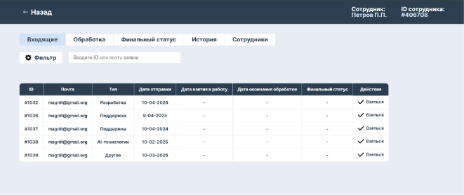
Основная концепция дизайна
На рисунке изображен дизайн макет системы для мониторов 1920px так, как разрабатываемая система будет использоваться только в офисных условиях под определенные ПК. Цвета и шрифты подбирались в соответствии с офисными условиями компании.

